Slide 1

Ελληνικό Μεσογειακό Πανεπιστήμιο
Σχολή Μουσικής και Οπτοακουστικών Τεχνολογιών
Τμήμα Μουσικής Τεχνολογίας & Ακουστικής
ΕΙΔΙΚΑ ΚΕΦΑΛΑΙΑ ΑΚΟΥΣΤΙΚΗΣ
Διάλεξη 3-4
Οι σημειώσεις βρίσκονται αναρτημένες: https://eclass.hmu.gr/courses/SMOT285/
tazes@hmu.gr

Slide 2
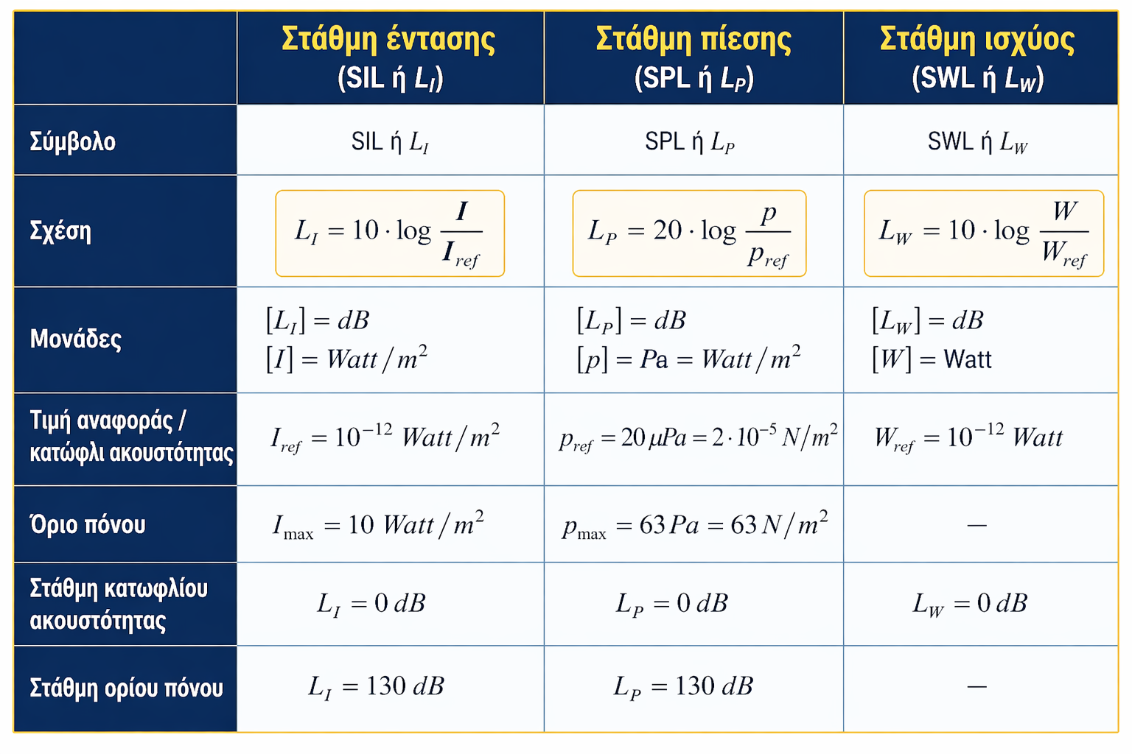
ΛΟΓΑΡΙΘΜΙΚΗ ΜΟΝΑΔΑ (dB) - ΜΕΓΕΘΗ ΕΚΠΕΦΡΑΣΜΕΝΑ ΣΕ dB

Slide 3
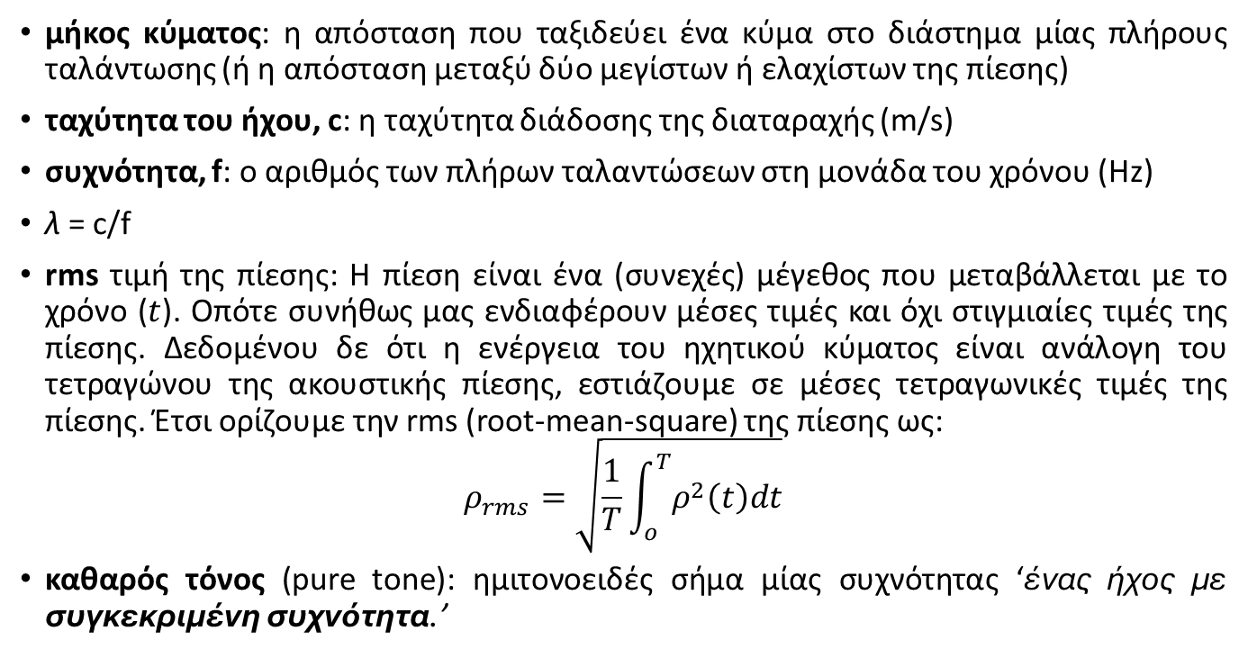
ΗΧΗΤΙΚΟ ΚΥΜΑ - ΜΕΓΕΘΗ ΕΝΔΙΑΦΕΡΟΝΤΟΣ
μήκος κύματος: η απόσταση που ταξιδεύει ένα κύμα στο διάστημα μίας πλήρους ταλάντωσης (ή η απόσταση μεταξύ δύο μεγίστων ή ελαχίστων της πίεσης)
ταχύτητα του ήχου, c: η ταχύτητα διάδοσης της διαταραχής (m/s)
συχνότητα, f: ο αριθμός των πλήρων ταλαντώσεων στη μονάδα του χρόνου (Hz)
λ = c/f
rms τιμή της πίεσης: Η πίεση είναι ένα (συνεχές) μέγεθος που μεταβάλλεται με το χρόνο ($t$). Οπότε συνήθως μας ενδιαφέρουν μέσες τιμές και όχι στιγμιαίες τιμές της πίεσης. Δεδομένου δε ότι η ενέργεια του ηχητικού κύματος είναι ανάλογη του τετραγώνου της ακουστικής πίεσης, εστιάζουμε σε μέσες τετραγωνικές τιμές της πίεσης. Έτσι ορίζουμε την rms (root-mean-square) της πίεσης ως:
$$ρ_{rms}=\sqrt{\frac{1}{T}\int_{o}^{T}{ρ^{2}\left(t\right)dt}}$$
καθαρός τόνος (pure tone): ημιτονοειδές σήμα μίας συχνότητας ‘ένας ήχος με συγκεκριμένη συχνότητα.’

Slide 4


ΗΧΗΤΙΚΟ ΚΥΜΑ - ΜΕΓΕΘΗ ΕΝΔΙΑΦΕΡΟΝΤΟΣ
Ολοκληρωση κατά μέλη – παράδειγμα: $\int{ρ\left(t\right)dt}$ οπου $ρ\left(t\right)=t∙e^{t}$
$\int{t∙e^{t}dt=}$ $\int{t∙\frac{de^{t}}{dt}dt}=$
$$e^{t}$$

Slide 5




ΗΧΗΤΙΚΟ ΚΥΜΑ - ΜΕΓΕΘΗ ΕΝΔΙΑΦΕΡΟΝΤΟΣ
Ολοκληρωση κατά μέλη – παράδειγμα: $\int{ρ\left(t\right)dt}$ οπου $ρ\left(t\right)=t∙e^{t}$
$\int{t∙e^{t}dt=}$ $\int{t∙\frac{de^{t}}{dt}dt}=$
$t∙e^{t}−$ $\int{\frac{dt}{dt}∙e^{t}dt=}$
$$e^{t}$$
$$1$$
$$e^{t}$$

Slide 6



ΗΧΗΤΙΚΟ ΚΥΜΑ - ΜΕΓΕΘΗ ΕΝΔΙΑΦΕΡΟΝΤΟΣ
Ολοκληρωση κατά μέλη – παράδειγμα: $\int{ρ\left(t\right)dt}$ οπου $ρ\left(t\right)=t∙e^{t}$
$\int{t∙e^{t}dt=}$ $\int{t∙\frac{de^{t}}{dt}dt}=$
$t∙e^{t}−$ $\int{\frac{dt}{dt}∙e^{t}dt=}$
$t∙e^{t}$ -$\int{e^{t}dt=}$
$$e^{t}$$
$$1$$
$$e^{t}$$

Slide 7

ΗΧΗΤΙΚΟ ΚΥΜΑ - ΜΕΓΕΘΗ ΕΝΔΙΑΦΕΡΟΝΤΟΣ
Ολοκληρωση κατά μέλη – παράδειγμα: $\int{ρ\left(t\right)dt}$ οπου $ρ\left(t\right)=t∙e^{t}$
$\int{t∙e^{t}dt=}$ $\int{t∙\frac{de^{t}}{dt}dt}=$
$t∙e^{t}−$ $\int{\frac{dt}{dt}∙e^{t}dt=}$
$t∙e^{t}$ -$\int{e^{t}dt=}$
$$t∙e^{t}−e^{t}+C$$
$$e^{t}$$
$$1$$
$$e^{t}$$

Slide 8
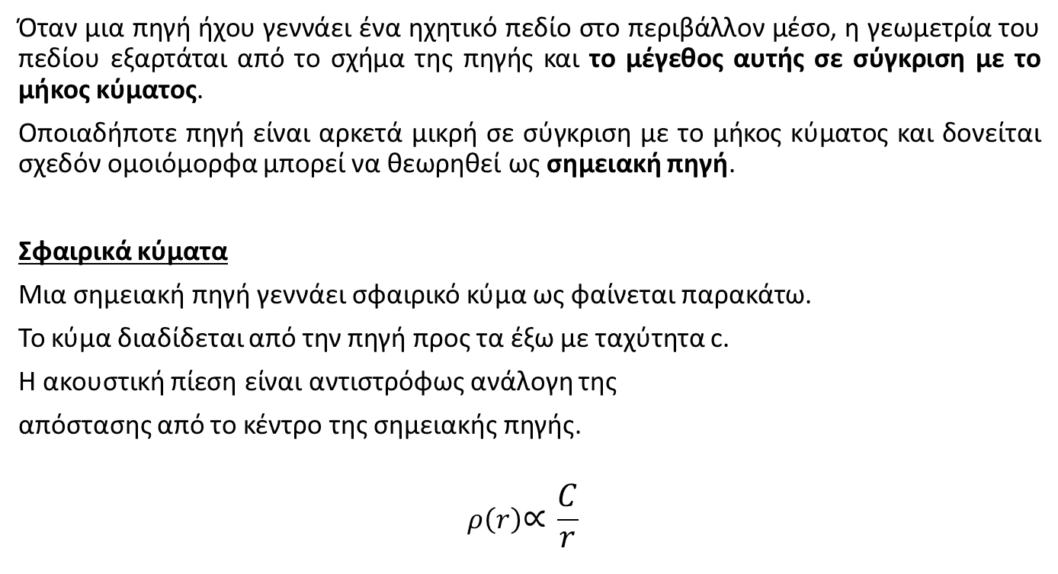
ΕΙΔΗ ΚΥΜΑΤΩΝ ΚΑΙ ΚΥΜΑΤΙΚΑ ΦΑΙΝΟΜΕΝΑ
Όταν μια πηγή ήχου γεννάει ένα ηχητικό πεδίο στο περιβάλλον μέσο, η γεωμετρία του πεδίου εξαρτάται από το σχήμα της πηγής και το μέγεθος αυτής σε σύγκριση με το μήκος κύματος.
Οποιαδήποτε πηγή είναι αρκετά μικρή σε σύγκριση με το μήκος κύματος και δονείται σχεδόν ομοιόμορφα μπορεί να θεωρηθεί ως σημειακή πηγή.
Σφαιρικά κύματα
Μια σημειακή πηγή γεννάει σφαιρικό κύμα ως φαίνεται παρακάτω.
Το κύμα διαδίδεται από την πηγή προς τα έξω με ταχύτητα c.
Η ακουστική πίεση είναι αντιστρόφως ανάλογη της
απόστασης από το κέντρο της σημειακής πηγής.
$$ρ\left(r\right)\text{∝} \frac{C}{r}$$

Slide 9
ΕΙΔΗ ΚΥΜΑΤΩΝ ΚΑΙ ΚΥΜΑΤΙΚΑ ΦΑΙΝΟΜΕΝΑ
Eπίπεδα κύματα
Μια μεγάλη και ομοιόμορφα δονούμενη επίπεδη επιφάνεια δημιουργεί ένα επίπεδο κύμα. Σε ένα μέσο χωρίς απώλειες, το επίπεδο μέτωπο κύματος διατηρεί το σχήμα του και διαδίδεται χωρίς εξασθένηση.
Σε έναν ομογενή σωλήνα, όταν οι διαστάσεις της εγκάρσιας διατομής είναι μικρότερες από το μήκος κύματος, μπορεί να διαδοθεί μόνο επίπεδο κύμα.

Slide 10
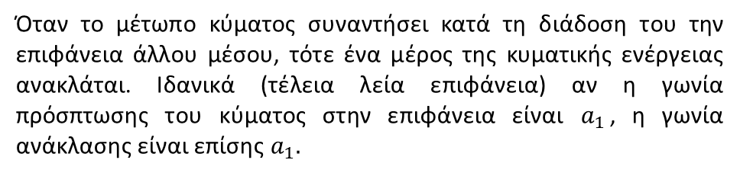
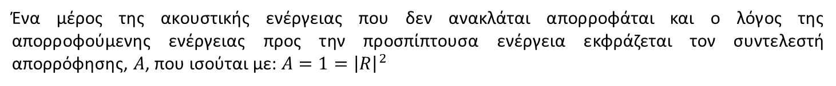

ΕΙΔΗ ΚΥΜΑΤΩΝ ΚΑΙ ΚΥΜΑΤΙΚΑ ΦΑΙΝΟΜΕΝΑ
Aνάκλαση - Reflection
Όταν το μέτωπο κύματος συναντήσει κατά τη διάδοση του την επιφάνεια άλλου μέσου, τότε ένα μέρος της κυματικής ενέργειας ανακλάται. Ιδανικά (τέλεια λεία επιφάνεια) αν η γωνία πρόσπτωσης του κύματος στην επιφάνεια είναι $a_{1}$, η γωνία ανάκλασης είναι επίσης $a_{1}.$
Το μέρος της κυματικής ενέργειας που ανακλάται εξαρτάται από το συντελεστή ανάκλασης που ορίζεται ως:
$R=\frac{Z_{2}−Z_{1}}{Z_{2}+Z_{1}}$
όπου $Z_{2}, Z_{1}$ και είναι η ακουστική εμπέδηση του αρχικού μέσου διάδοσης και του μέσου που απαντάται κατά τη διάδοση αντίστοιχα.
Ένα μέρος της ακουστικής ενέργειας που δεν ανακλάται απορροφάται και ο λόγος της απορροφούμενης ενέργειας προς την προσπίπτουσα ενέργεια εκφράζεται τον συντελεστή απορρόφησης, $A$, που ισούται με: $A=1={\left|R\right|}^{2}$

Slide 11
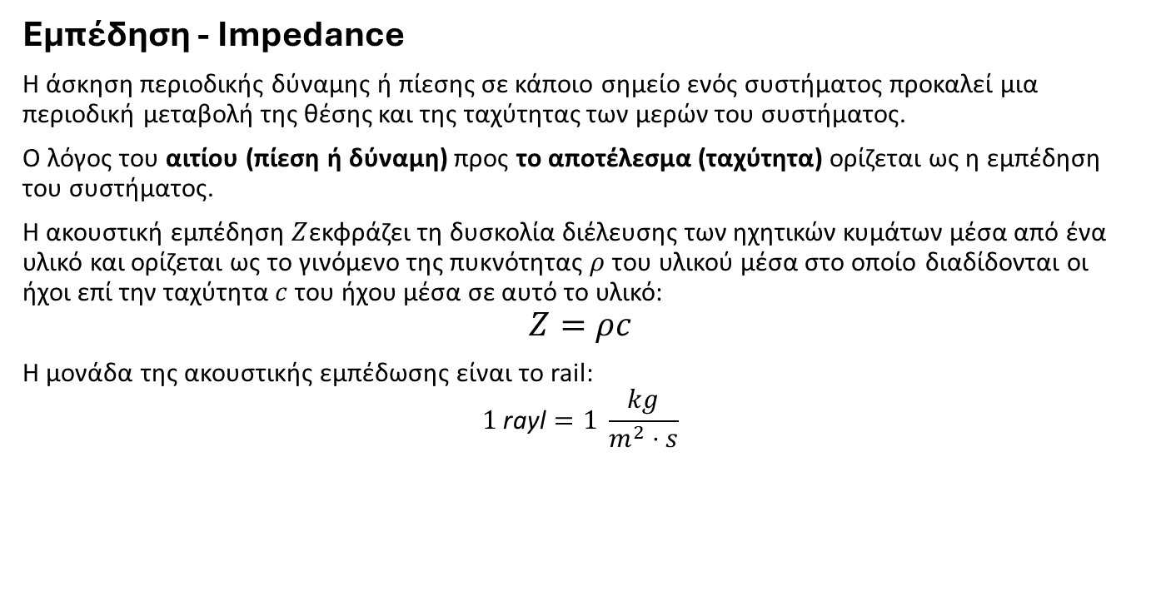
ΕΙΔΗ ΚΥΜΑΤΩΝ ΚΑΙ ΚΥΜΑΤΙΚΑ ΦΑΙΝΟΜΕΝΑ
Εμπέδηση - Impedance
Η άσκηση περιοδικής δύναμης ή πίεσης σε κάποιο σημείο ενός συστήματος προκαλεί μια περιοδική μεταβολή της θέσης και της ταχύτητας των μερών του συστήματος.
Ο λόγος του αιτίου (πίεση ή δύναμη) προς το αποτέλεσμα (ταχύτητα) ορίζεται ως η εμπέδηση του συστήματος.
Η ακουστική εμπέδηση $Z$εκφράζει τη δυσκολία διέλευσης των ηχητικών κυμάτων μέσα από ένα υλικό και ορίζεται ως το γινόμενο της πυκνότητας $ρ$ του υλικού μέσα στο οποίο διαδίδονται οι ήχοι επί την ταχύτητα $c$ του ήχου μέσα σε αυτό το υλικό:
$$Z=ρc$$
Η μονάδα της ακουστικής εμπέδωσης είναι το rail:
$$1 \text{rayl}=1 \frac{kg}{m^{2}⋅s}$$

Slide 12
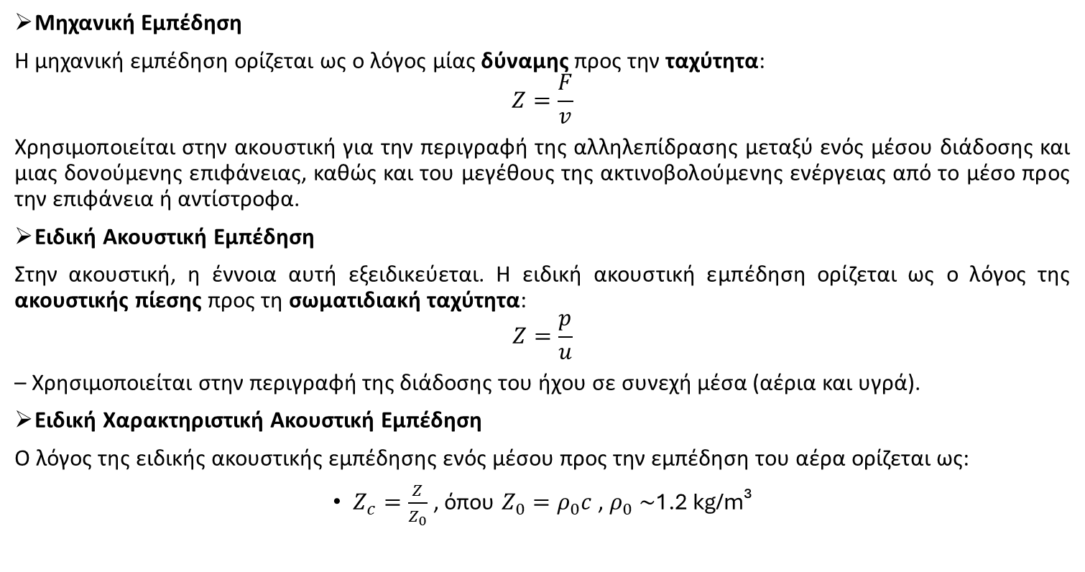
ΕΙΔΗ ΚΥΜΑΤΩΝ ΚΑΙ ΚΥΜΑΤΙΚΑ ΦΑΙΝΟΜΕΝΑ
Μηχανική Εμπέδηση
Η μηχανική εμπέδηση ορίζεται ως ο λόγος μίας δύναμης προς την ταχύτητα:
$$Z=\frac{F}{v}$$
Χρησιμοποιείται στην ακουστική για την περιγραφή της αλληλεπίδρασης μεταξύ ενός μέσου διάδοσης και μιας δονούμενης επιφάνειας, καθώς και του μεγέθους της ακτινοβολούμενης ενέργειας από το μέσο προς την επιφάνεια ή αντίστροφα.
Ειδική Ακουστική Εμπέδηση
Στην ακουστική, η έννοια αυτή εξειδικεύεται. Η ειδική ακουστική εμπέδηση ορίζεται ως ο λόγος της ακουστικής πίεσης προς τη σωματιδιακή ταχύτητα:
$$Z=\frac{p}{u}$$
– Χρησιμοποιείται στην περιγραφή της διάδοσης του ήχου σε συνεχή μέσα (αέρια και υγρά).
Ειδική Χαρακτηριστική Ακουστική Εμπέδηση
Ο λόγος της ειδικής ακουστικής εμπέδησης ενός μέσου προς την εμπέδηση του αέρα ορίζεται ως:
$Z_{c}=\frac{Z}{Z_{0}}$ , όπου $Z_{0}=ρ_{0}c$ , $ρ_{0} \sim$1.2 kg/m³

Slide 13
ΕΙΔΗ ΚΥΜΑΤΩΝ ΚΑΙ ΚΥΜΑΤΙΚΑ ΦΑΙΝΟΜΕΝΑ
Διάθλαση – Refraction
Όταν το μέτωπο κύματος συναντήσει, κατά τη διάδοσή του, την επιφάνεια ενός άλλου μέσου, ένα μέρος της κυματικής ενέργειας δεν ανακλάται, αλλά συνεχίζει να διαδίδεται στο δεύτερο μέσο.
Το μέτωπο κύματος διαθλάται εξαιτίας της διαφορετικής ταχύτητας διάδοσης του ήχου από το ένα μέσο στο άλλο.
Σύμφωνα με τον νόμο του Snell, για τις γωνίες πρόσπτωσης και διάθλασης και για τις ταχύτητες στα δύο μέσα διάδοσης ισχύει:

Slide 14
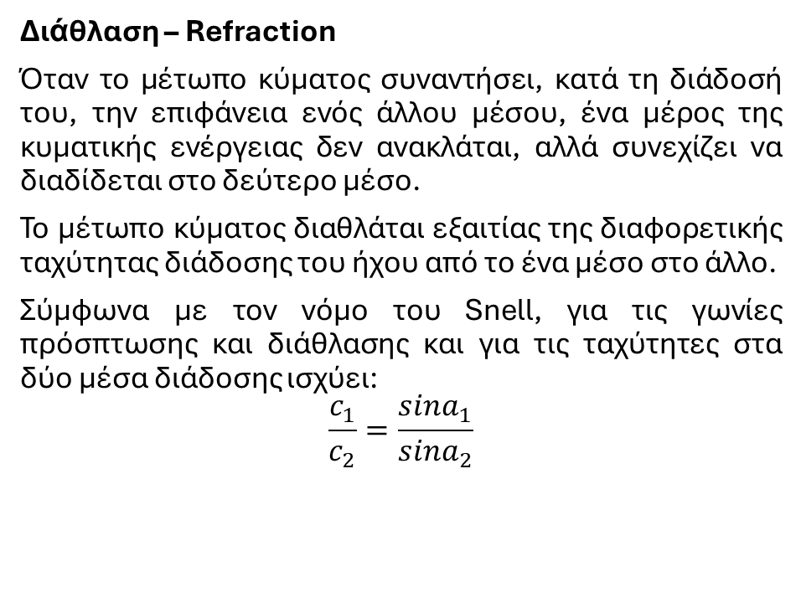
ΕΙΔΗ ΚΥΜΑΤΩΝ ΚΑΙ ΚΥΜΑΤΙΚΑ ΦΑΙΝΟΜΕΝΑ
Διάθλαση – Refraction
Όταν το μέτωπο κύματος συναντήσει, κατά τη διάδοσή του, την επιφάνεια ενός άλλου μέσου, ένα μέρος της κυματικής ενέργειας δεν ανακλάται, αλλά συνεχίζει να διαδίδεται στο δεύτερο μέσο.
Το μέτωπο κύματος διαθλάται εξαιτίας της διαφορετικής ταχύτητας διάδοσης του ήχου από το ένα μέσο στο άλλο.
Σύμφωνα με τον νόμο του Snell, για τις γωνίες πρόσπτωσης και διάθλασης και για τις ταχύτητες στα δύο μέσα διάδοσης ισχύει:
$$\frac{c_{1}}{c_{2}}=\frac{sina_{1}}{sina_{2}}$$
Oπου $c_{1},c_{2}$ είναι οι ταχύτητες διάδοσης στα δύο μέσα.

Slide 15
ΕΙΔΗ ΚΥΜΑΤΩΝ ΚΑΙ ΚΥΜΑΤΙΚΑ ΦΑΙΝΟΜΕΝΑ
Περίθλαση- diffraction
Η περίθλαση του μετώπου κύματος εμφανίζεται όταν το κύμα συναντά εμπόδια, συμπαγή αντικείμενα ή τις ακμές τους. Πρόκειται για ένα πολύπλοκο φαινόμενο, το οποίο είναι δύσκολο να αναλυθεί.
Ωστόσο, μπορεί να περιγραφεί ως εξής: στην ακμή του αντικειμένου εμφανίζεται μια δευτερεύουσα πηγή, η οποία συνεχίζει την κυματική διάδοση και πέρα από το εμπόδιο.

Slide 16
ΕΙΔΗ ΚΥΜΑΤΩΝ ΚΑΙ ΚΥΜΑΤΙΚΑ ΦΑΙΝΟΜΕΝΑ
Φαινόμενο Doppler
Το φαινόμενο Doppler παρατηρείται όταν η απόσταση μεταξύ της ηχητικής πηγής και του παρατηρητή μεταβάλλεται με τον χρόνο, δηλαδή όταν η πηγή κινείται προς τον παρατηρητή ή απομακρύνεται από αυτόν.
Στην περίπτωση που η πηγή πλησιάζει τον παρατηρητή, ο χρόνος άφιξης διαδοχικών κυμάτων μειώνεται, με αποτέλεσμα την αύξηση της αντιλαμβανόμενης συχνότητας. Αντίθετα, όταν η πηγή απομακρύνεται, ο χρόνος άφιξης αυξάνεται και η αντιλαμβανόμενη συχνότητα μειώνεται.
Χαρακτηριστικό παράδειγμα του φαινομένου Doppler αποτελεί ο ήχος της σειρήνας ενός ασθενοφόρου. Όταν το ασθενοφόρο πλησιάζει, ο ήχος ακούγεται πιο «οξύς» (υψηλότερη συχνότητα), ενώ όταν απομακρύνεται, ακούγεται πιο «βαθύς» (χαμηλότερη συχνότητα).
Script: doppler.m

Slide 17
ΕΙΔΗ ΚΥΜΑΤΩΝ ΚΑΙ ΚΥΜΑΤΙΚΑ ΦΑΙΝΟΜΕΝΑ
Διάδοση του ήχου σε κλειστούς χώρους
Σε κλειστούς χώρους, ο ήχος από την πηγή προς τον δέκτη φτάνει τόσο μέσω του απευθείας μονοπατιού όσο και μέσω πολλαπλών ανακλάσεων στις επιφάνειες του χώρου. Οι ανακλάσεις αυτές, μέσα σε πολύ μικρό χρονικό διάστημα, δημιουργούν το φαινόμενο της αντήχησης (reverberation).
Η αντήχηση μπορεί να ενισχύσει την ένταση του ήχου σε απομακρυσμένα σημεία του χώρου και να «γεμίσει» την ακουστική αίσθηση. Αντίθετα, σε ένα ανηχοϊκό δωμάτιο (καλυμμένα με απορροφητικά υλικά), όπου απουσιάζουν οι ανακλάσεις, ο ήχος ακούγεται «στεγνός» (dry).

Slide 18
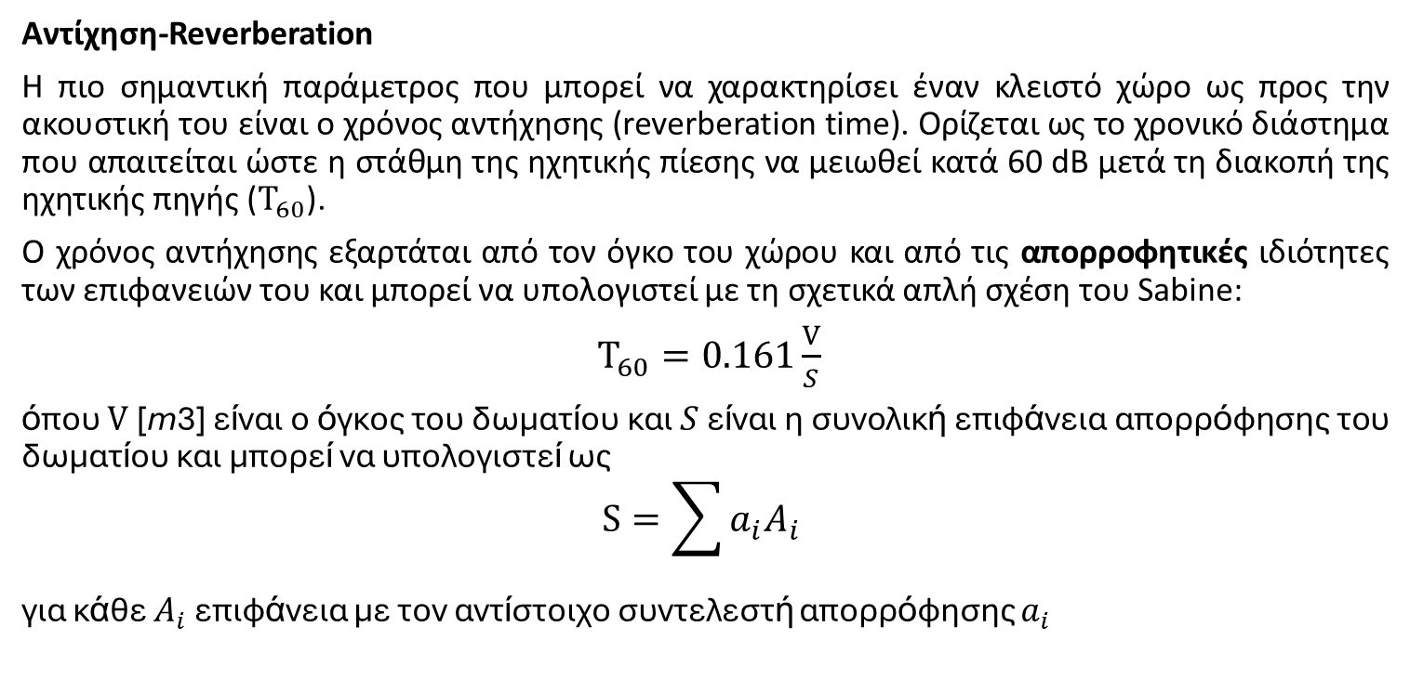
ΕΙΔΗ ΚΥΜΑΤΩΝ ΚΑΙ ΚΥΜΑΤΙΚΑ ΦΑΙΝΟΜΕΝΑ
Αντίχηση-Reverberation
Η πιο σημαντική παράμετρος που μπορεί να χαρακτηρίσει έναν κλειστό χώρο ως προς την ακουστική του είναι ο χρόνος αντήχησης (reverberation time). Ορίζεται ως το χρονικό διάστημα που απαιτείται ώστε η στάθμη της ηχητικής πίεσης να μειωθεί κατά 60 dB μετά τη διακοπή της ηχητικής πηγής ($Τ_{60}$).
Ο χρόνος αντήχησης εξαρτάται από τον όγκο του χώρου και από τις απορροφητικές ιδιότητες των επιφανειών του και μπορεί να υπολογιστεί με τη σχετικά απλή σχέση του Sabine:
$Τ_{60}=0.161\frac{V}{S}$
όπου $V$ [m3] είναι ο όγκος του δωματίου και $S$ είναι η συνολική επιφάνεια απορρόφησης του δωματίου και μπορεί να υπολογιστεί ως
$$S=\sum{a_{i}A_{i}}$$
για κάθε $A_{i}$επιφάνεια με τον αντίστοιχο συντελεστή απορρόφησης $a_{i}$

Slide 19
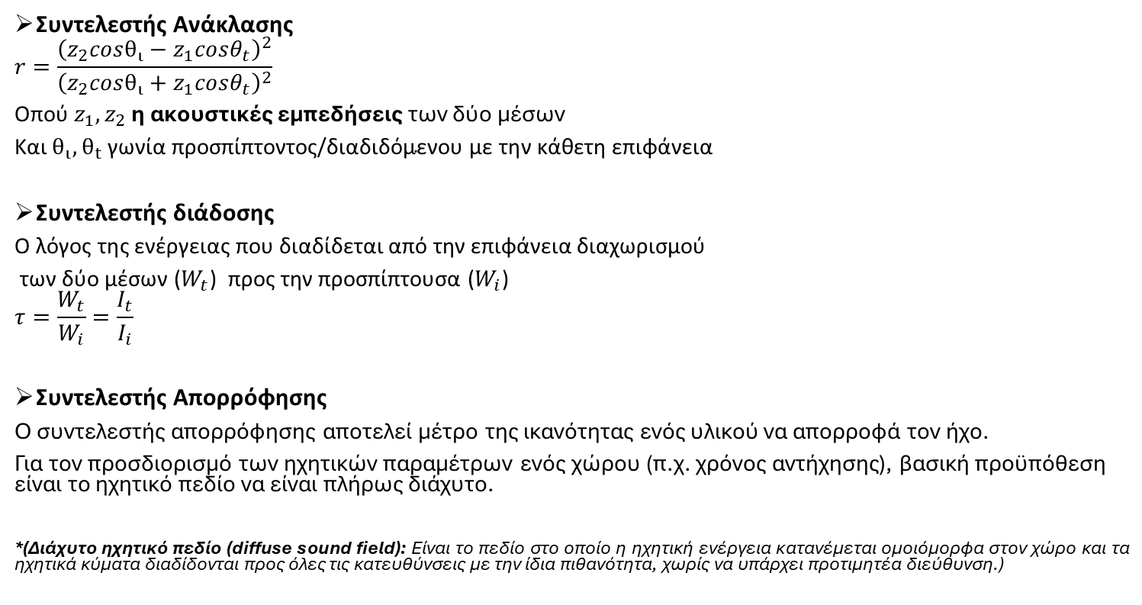
ΕΙΔΗ ΚΥΜΑΤΩΝ ΚΑΙ ΚΥΜΑΤΙΚΑ ΦΑΙΝΟΜΕΝΑ
Συντελεστής Ανάκλασης
$$r=\frac{{\left(z_{2}cosθ_{ι}−z_{1}cosθ_{t}\right)}^{2}}{{\left(z_{2}cosθ_{ι}+z_{1}cosθ_{t}\right)}^{2}}$$
Οπού ${z_{1},z}_{2}$ η ακουστικές εμπεδήσεις των δύο μέσων
Και $θ_{ι},θ_{t} \text{γωνία} \text{προσπίπτοντος}\text{/}\text{διαδιδόμενου} \text{με} \text{την} \text{κάθετη} \text{επιφάνεια}$
Συντελεστής διάδοσης
Ο λόγος της ενέργειας που διαδίδεται από την επιφάνεια διαχωρισμού
των δύο μέσων ($W_{t}$) προς την προσπίπτουσα ($W_{i}$)
$$τ=\frac{W_{t}}{W_{i}}=\frac{I_{t}}{I_{i}}$$
Συντελεστής Απορρόφησης
Ο συντελεστής απορρόφησης αποτελεί μέτρο της ικανότητας ενός υλικού να απορροφά τον ήχο.
Για τον προσδιορισμό των ηχητικών παραμέτρων ενός χώρου (π.χ. χρόνος αντήχησης), βασική προϋπόθεση είναι το ηχητικό πεδίο να είναι πλήρως διάχυτο.
*(Διάχυτο ηχητικό πεδίο (diffuse sound field): Είναι το πεδίο στο οποίο η ηχητική ενέργεια κατανέμεται ομοιόμορφα στον χώρο και τα ηχητικά κύματα διαδίδονται προς όλες τις κατευθύνσεις με την ίδια πιθανότητα, χωρίς να υπάρχει προτιμητέα διεύθυνση.)

Slide 20

ΕΙΔΗ ΚΥΜΑΤΩΝ ΚΑΙ ΚΥΜΑΤΙΚΑ ΦΑΙΝΟΜΕΝΑ
Εφαρμογή
Ένα ορθογώνιο δωμάτιο έχει διαστάσεις $6 m×5 m×3 m$. Όλες οι επιφάνειες έχουν τον ίδιο συντελεστή απορρόφησης $a=0.20$Να υπολογιστεί ο χρόνος αντήχησης $T_{60}$, χρησιμοποιώντας τον τύπο του Sabine:

Slide 21
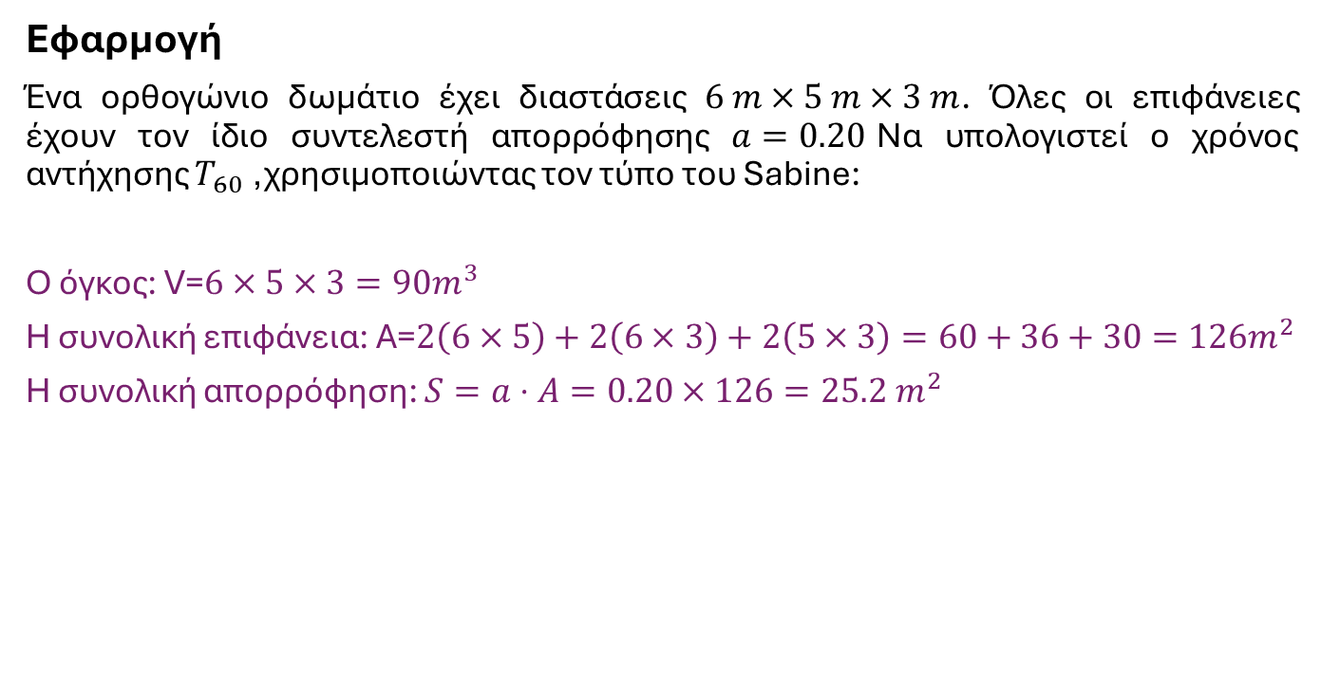
ΕΙΔΗ ΚΥΜΑΤΩΝ ΚΑΙ ΚΥΜΑΤΙΚΑ ΦΑΙΝΟΜΕΝΑ
Εφαρμογή
Ένα ορθογώνιο δωμάτιο έχει διαστάσεις $6 m×5 m×3 m$. Όλες οι επιφάνειες έχουν τον ίδιο συντελεστή απορρόφησης $a=0.20$Να υπολογιστεί ο χρόνος αντήχησης $T_{60}$, χρησιμοποιώντας τον τύπο του Sabine:
Ο όγκος: V=$6×5×3=90m^{3}$
Η συνολική επιφάνεια: A=$2\left(6×5\right)+2\left(6×3\right)+2\left(5×3\right)=60+36+30=126m^{2}$
Η συνολική απορρόφηση: $S=a⋅A=0.20×126=25.2 m^{2}$

Slide 22
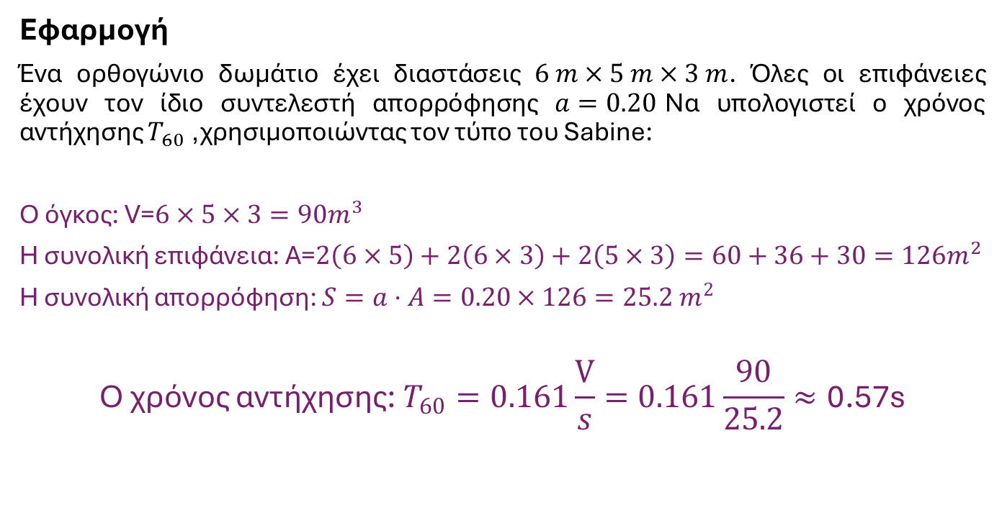
ΕΙΔΗ ΚΥΜΑΤΩΝ ΚΑΙ ΚΥΜΑΤΙΚΑ ΦΑΙΝΟΜΕΝΑ
Εφαρμογή
Ένα ορθογώνιο δωμάτιο έχει διαστάσεις $6 m×5 m×3 m$. Όλες οι επιφάνειες έχουν τον ίδιο συντελεστή απορρόφησης $a=0.20$Να υπολογιστεί ο χρόνος αντήχησης $T_{60}$, χρησιμοποιώντας τον τύπο του Sabine:
Ο όγκος: V=$6×5×3=90m^{3}$
Η συνολική επιφάνεια: A=$2\left(6×5\right)+2\left(6×3\right)+2\left(5×3\right)=60+36+30=126m^{2}$
Η συνολική απορρόφηση: $S=a⋅A=0.20×126=25.2 m^{2}$

Slide 23
ΕΙΔΗ ΚΥΜΑΤΩΝ ΚΑΙ ΚΥΜΑΤΙΚΑ ΦΑΙΝΟΜΕΝΑ
Αντίχηση-Reverberation
Η εξέλιξη του ήχου σε έναν κλειστό χώρο ως συνάρτηση του χρόνου ξεκινά με την εκπομπή ενός παλμού από την πηγή (radiation of impulse). Αρχικά φτάνει στον δέκτη ο απευθείας ήχος (direct sound), ενώ στη συνέχεια ακολουθούν η πρώτη ανάκλαση (first reflection) και οι πρώιμες ανακλάσεις (early reflections) από τις κοντινές επιφάνειες.
Με την πάροδο του χρόνου, οι ανακλάσεις πυκνώνουν και οδηγούν στο πεδίο της αντήχησης (reverberation), όπου ο ήχος εξασθενεί σταδιακά. Παράλληλα, διαθλώμενα κύματα (diffracted components) συμβάλλουν στη συνολική κατανομή του ήχου στον χώρο.
Η απόκριση παλμού (impulse response) ενός κλειστού χώρου ως συνάρτηση του χρόνου. Αρχικά εμφανίζεται ο απευθείας ήχος και οι πρώιμες ανακλάσεις, που αντιστοιχούν στις έντονες κορυφές του σήματος. Στη συνέχεια, το σήμα γίνεται πιο πυκνό και τυχαίο, καθώς κυριαρχεί η αντήχηση (reverberation), η οποία εξασθενεί σταδιακά με τον χρόνο.
Script: reverberation.m

Slide 24
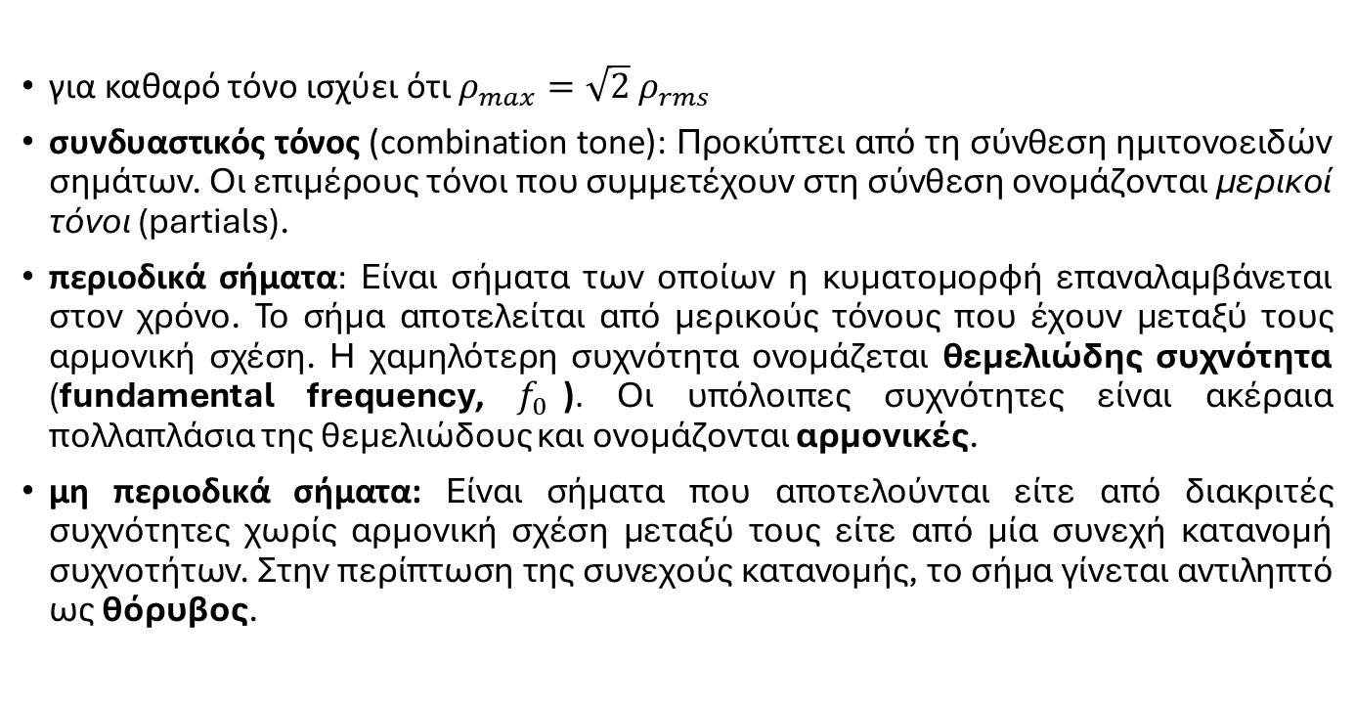
ΗΧΗΤΙΚΟ ΚΥΜΑ - ΜΕΓΕΘΗ ΕΝΔΙΑΦΕΡΟΝΤΟΣ
για καθαρό τόνο ισχύει ότι $ρ_{max}=\sqrt{2}{ ρ}_{rms}$
συνδυαστικός τόνος (combination tone): Προκύπτει από τη σύνθεση ημιτονοειδών σημάτων. Οι επιμέρους τόνοι που συμμετέχουν στη σύνθεση ονομάζονται μερικοί τόνοι (partials).
περιοδικά σήματα: Είναι σήματα των οποίων η κυματομορφή επαναλαμβάνεται στον χρόνο. Το σήμα αποτελείται από μερικούς τόνους που έχουν μεταξύ τους αρμονική σχέση. Η χαμηλότερη συχνότητα ονομάζεται θεμελιώδης συχνότητα (fundamental frequency, $f_{0}$). Οι υπόλοιπες συχνότητες είναι ακέραια πολλαπλάσια της θεμελιώδους και ονομάζονται αρμονικές.
μη περιοδικά σήματα: Είναι σήματα που αποτελούνται είτε από διακριτές συχνότητες χωρίς αρμονική σχέση μεταξύ τους είτε από μία συνεχή κατανομή συχνοτήτων. Στην περίπτωση της συνεχούς κατανομής, το σήμα γίνεται αντιληπτό ως θόρυβος.
Matlab script:
PERIODIC_NONPERIODIC.m

Slide 25

ΕΝΕΡΓΗ ΑΚΟΥΣΤΙΚΗ ΠΕΡΙΟΧΗ (EFFECTIVE HEARING AREA)
Κάτω από ποιες συνθήκες συμβαίνει ένα ακουστικό γεγονός;
βασικά μεγέθη:
Στάθμη ακουστικής πίεσης (dB)
Συχνότητα (Hz)
$$L_{p}=20\log_{10}{\frac{p}{p_{ref}} dB Spl}$$
SPL → Στάθμη Ηχητικής Πίεσης (Sound Pressure Level)
$$p_{ref}=20 {10}^{−6} \text{Pa} \text{για} \text{τ}\text{ό}\text{νο} \text{στα} \text{1}\text{kHz}$$
Συνήθεις ήχοι και ακουστικά περιβάλλοντα

Slide 26
ΕΝΕΡΓΗ ΑΚΟΥΣΤΙΚΗ ΠΕΡΙΟΧΗ (EFFECTIVE HEARING AREA)
Η περιοχή ακουστότητας του ανθρώπου ως συνάρτηση της συχνότητας και της στάθμης ηχητικής πίεσης (SPL). Η κατώτερη καμπύλη (threshold) δείχνει το κατώφλι ακοής, ενώ η ανώτερη (pain) το όριο πόνου. Μεταξύ αυτών των ορίων βρίσκεται η ενεργή ακουστική περιοχή, με μέγιστη ευαισθησία περίπου στις συχνότητες 2–5 kHz.

Slide 27
ΕΝΕΡΓΗ ΑΚΟΥΣΤΙΚΗ ΠΕΡΙΟΧΗ (EFFECTIVE HEARING AREA)

Slide 28
ΕΝΕΡΓΗ ΑΚΟΥΣΤΙΚΗ ΠΕΡΙΟΧΗ (EFFECTIVE HEARING AREA)
ακουστική μουσική
άνετη συνομιλία
0dB SPL
MAF:minimum audible field

Slide 29
ΕΝΕΡΓΗ ΑΚΟΥΣΤΙΚΗ ΠΕΡΙΟΧΗ (EFFECTIVE HEARING AREA)
Καμπύλες ίσης ακουστότητας (Equal loudness curves): καμπύλες που αντιστοιχούν στην ίδια ακουστότητα (αντίληψη για την ένταση του ήχου) για διάφορες στάθμες πίεσης (dB SPL) και συχνότητες στην ενεργή ακουστική περιοχή. Υπολογίζονται πειραματικά ως ο μέσος όρος από πολλά υποκείμενα που
συγκρίνουν την ακουστότητα ενός τόνου ελέγχου με την ακουστότητα του 1kHz- τόνου αναφοράς γνωστής στάθμης πίεσης.
Equal loudness curves
phon:
Μονάδα στάθμης ακουστότητας (loudness level).
Σε συχνότητα 1 kHz, η τιμή σε phon είναι ίση με τη στάθμη σε dB SPL (Sound Pressure Level).
Για άλλες συχνότητες, η αντιστοιχία διαφέρει λόγω της διαφορετικής ευαισθησίας του ανθρώπινου αυτιού.

Slide 30
ΣΥΧΝΟΤΙΚΗ ΕΠΙΛΕΚΤΙΚΟΤΗΤΑ (FREQUENCY SELECTIVITY)
FREQUENCY SELECTIVITY είναι η ικανότητα του ανθρώπινου συστήματος ακοής να απομονώνει ήχους που ανήκουν σε διαφορετικές συχνοτικές περιοχές.
Οφείλεται στη λειτουργία του κοχλία και στη βέλτιστη συχνότητα απόκρισης των έσω τριχωτών κυττάρων. Κάθε έσω τριχωτό κύτταρο ανταποκρίνεται κυρίως στη βέλτιστη συχνότητά του, αλλά και σε γειτονικές συχνότητες.
ΚΡΙΣΙΜΗ ΣΥΧΝΟΤΙΚΗ ΖΩΝΗ (CRITICAL BAND):
Το εύρος συχνοτήτων γύρω από τη βέλτιστη συχνότητα απόκρισης κάθε έσω τριχωτού κυττάρου.
Ονομάζεται επίσης και ακουστικό φίλτρο (auditory filter).
Το εύρος κάθε ζώνης εξαρτάται από τη συχνότητα και δεν είναι σταθερό.

Slide 31
ΑΤΟΜΙΚΑ PROJECTS
Επιλέξτε ένα από τα παρακάτω θέματα:
Noise cancelling (Βασική αρχή – παθητική vs ενεργή ηχομόνωση)
Μείωση θορύβου μηχανών (Μείωση στην πηγή – κατά τη διάδοση)
Σιγαστήρες (Απορροφητικοί / αντίδρασης / συντονισμού)
Θόρυβος κλιματισμού HVAC (Αεροδυναμικός θόρυβος – συμπιεστές)
Ακουστική μεγάλων χώρων (Αρχαία vs σύγχρονα – ρόλος γεωμετρίας και υλικών)
Περιβαλλοντικός θόρυβος (Πηγές – μέτρα περιορισμού)
Φράγματα ήχου (Ύψος/πάχος – ρόλος εδάφους)
Ψυχοακουστική (Λειτουργία αυτιού – binaural hearing)
Υπολογιστική ακουστική (ανάλυση και επεξεργασία ήχου χρήση software)
Advanced θέματα:
Acoustic metamaterials (Bandgaps – έλεγχος διάδοσης)
Laser & ακουστική (Συμβολομετρία /εφαρμογές σε όργανα /πήγες πλάσματος)
Μελέτη επιστημονικού paper (σχετικό με το τμήμα – ελεύθερη επιλογή)

Slide 32
Σιγαστήρες (Απορροφητικοί / αντίδρασης / συντονισμού)
Σιγαστήρες απορρόφησης (absorptive silencers):
Λειτουργούν με υλικά που απορροφούν την ηχητική ενέργεια (π.χ. πορώδη ή ινώδη υλικά). Η ενέργεια του ήχου μετατρέπεται σε θερμότητα. Είναι πιο αποτελεσματικοί σε υψηλές συχνότητες.
Σιγαστήρες αντίδρασης (reactive silencers):
Βασίζονται σε γεωμετρικές μεταβολές (θαλάμους, διαστολές, διαφράγματα) που προκαλούν ανακλάσεις και συμβολές των κυμάτων. Δεν χρησιμοποιούν απορροφητικά υλικά. Είναι πιο αποτελεσματικοί σε χαμηλές συχνότητες.
Σιγαστήρες συντονισμού (resonant silencers):
Εκμεταλλεύονται το φαινόμενο του συντονισμού (π.χ. αντηχεία Helmholtz) για να εξασθενήσουν συγκεκριμένες συχνότητες. Είναι στενής ζώνης και στοχεύουν συγκεκριμένα φάσματα θορύβου.

Slide 33
Noise cancelling (Βασική αρχή – παθητική vs ενεργή ηχομόνωση)
Noise Cancelling (Ακύρωση θορύβου)
Η βασική αρχή της ακύρωσης θορύβου είναι η μείωση του ανεπιθύμητου ήχου είτε με φυσικό μπλοκάρισμα είτε με «εξουδετέρωση» του κύματος.
Παθητική ηχομόνωση (passive noise isolation):
Βασίζεται στη χρήση υλικών ή κατασκευών που εμποδίζουν τον ήχο να περάσει (π.χ. αφρώδη υλικά, ωτοασπίδες, ακουστικά που καλύπτουν το αυτί). Δεν χρησιμοποιεί ηλεκτρονικά και είναι πιο αποτελεσματική σε υψηλές συχνότητες.
Ενεργή ακύρωση θορύβου (active noise cancelling - ANC):
Χρησιμοποιεί μικρόφωνα και ηλεκτρονικά κυκλώματα για να «ακούσει» τον θόρυβο και να δημιουργήσει ένα αντίθετο ηχητικό κύμα. Τα δύο κύματα αλληλοαναιρούνται (καταστροφική συμβολή), μειώνοντας τον θόρυβο.
Είναι πιο αποτελεσματική σε χαμηλές συχνότητες (π.χ. ήχος κινητήρα).

